Slide 1

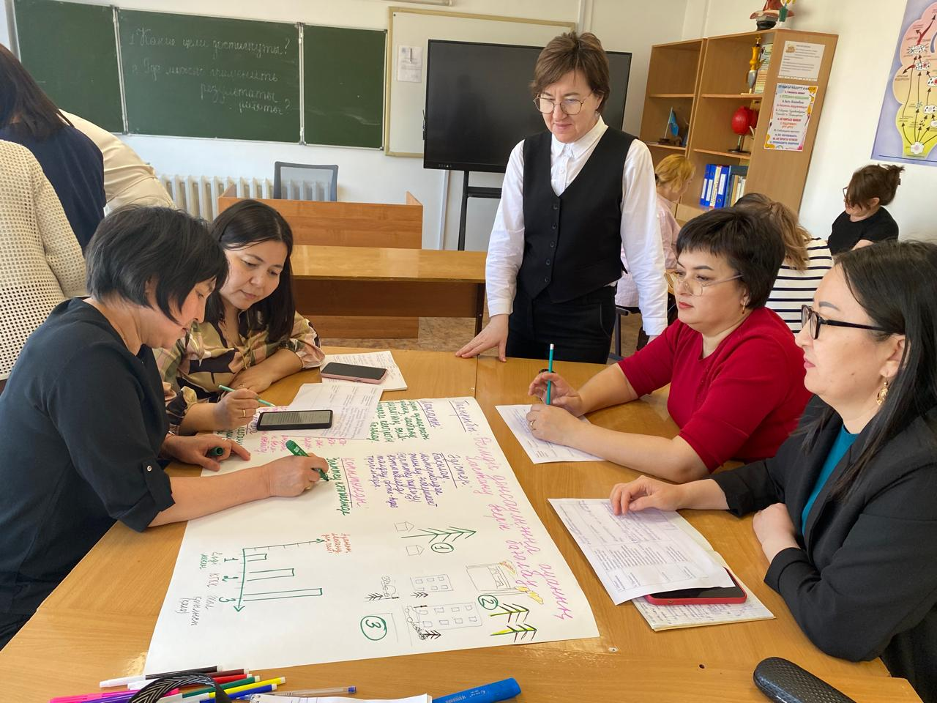
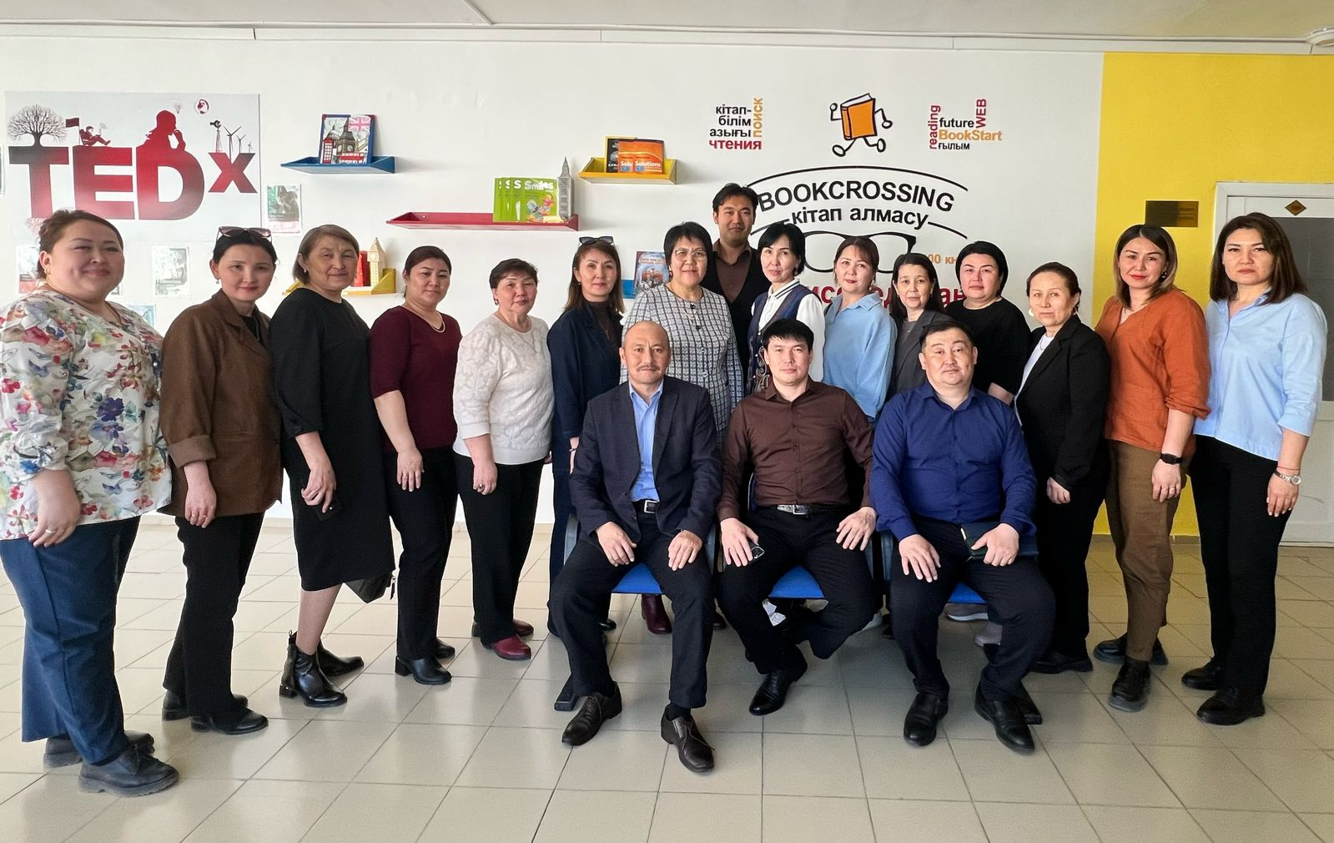
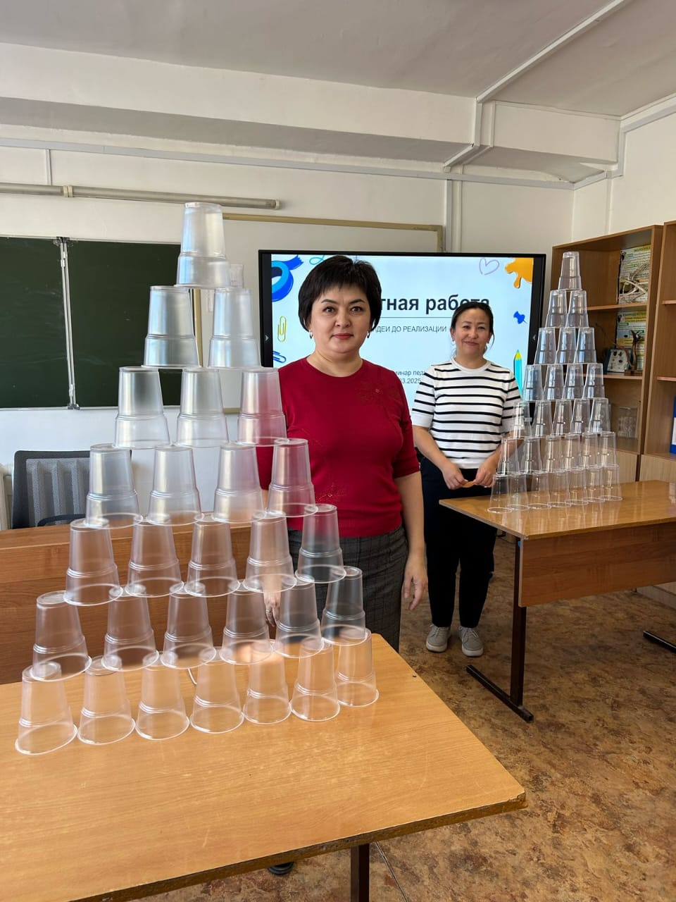
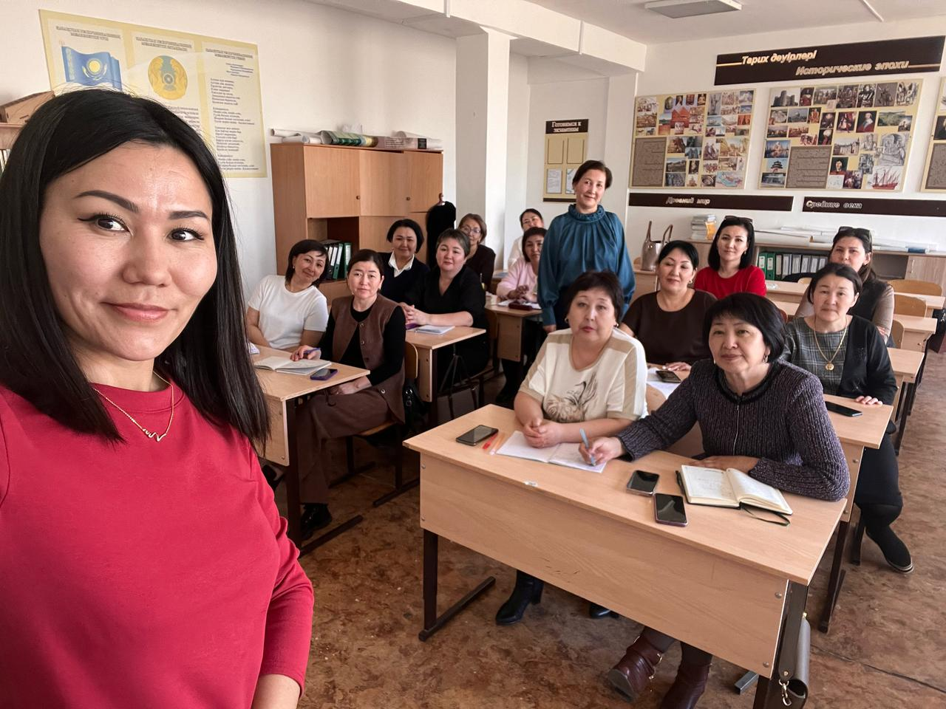
«BіоGEOCHEM» ОЗАТ ТӘЖІРИБЕ АЛМАСУ МЕКТЕБІ
МЕКТЕПТІҢ МАҚСАТЫ - педагогтердің кәсіби біліктілігін жетілдіру, нәтижеге бағытталған жұмыстар арқылы ұстаздардың
шеберлігін, шығармашылығын шыңдау, кәсіби құзыреттілігін арттыру, іс-тәжірибелерін насихаттай
отырып, жоғары нәтижелерге қол жеткізу.
Тыңдаушылар: 55 педагог. Биология – 19, География – 18, Химия – 18.
МІНДЕТТЕРІ:
биология, география, химия пәндерін тереңдетіп оқыту арқылы педагогтердің біліктілік деңгейін көтеру;
мұғалімдердің ғылыми-әдістемелік деңгейлерін жетілдіру;
инновациялық технологиялар арқылы жеке тұлғаның шығармашылығын дамыту;
озат тәжрибе алмасу алаңын құру.
КҮТІЛЕТІН НӘТИЖЕ:
биология, география, химия пәндерін тереңдетіп оқыту арқылы педагогтердің біліктілігі мен ғылыми-әдістемелік деңгейлері артады;
Инновациялық технологияларды енгізу арқылы жеке тұлғаның шығармашылығын дамытады;
Озат тәжрибе алмасу алаңы құрылады.
СПИКЕРЛЕР:
М.Өтемісов атындағы БҚУ-нің ғалымдары, аға оқытушылары;
НЗМ, ПШО тренерлері;
облыстық білім беру ұйымдарының тәжірибелі және шебер ұстаздары.
2
2 шақырылым
25-27.03.2025
1
1 шақырылым
5-6.01.2025.

